Slide 1
全国防灾减灾日主题宣传会
人人讲安全、个个会应急
数学与统计学院
2026年5月7日

Slide 2
PPT下载 http://www.1ppt.com/xiazai/
目录
Contents
1
防震安全知识
2
演练逃生过程
3
紧急应变预案
4
防震演练总结

Slide 3
1
防震安全知识
2026年5月12日全国防灾减灾日
Notes:
模板来自于：第一PPT https://www.1ppt.com/

Slide 4
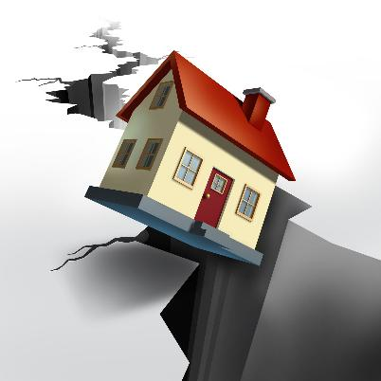
地震来时，应该躲在哪里？
— 01
千万不要躲在桌子、床铺下，而要以比桌、床高度更低的姿势，躲在桌子床铺的旁边。
— 02
强烈地震发生时，如果你正在停车场，千万不要留在车内，以免垮下来的天花板压扁汽车，造成伤害；应该以卧姿躲在车旁。
— 03
学校，商店，影剧院等人群聚集的场所如遇到地震，最忌慌乱，应立即躲在课桌，椅子或坚固物品下面，待地震过后再有序地撤离。

Slide 5
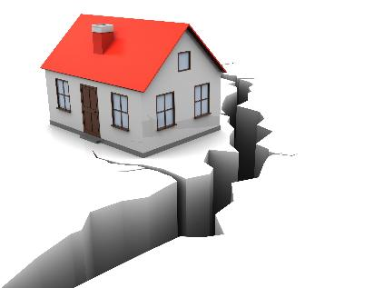
— 04
— 05
震时就近躲避，震后迅速撤离到安全地方，是应急避震较好的办法。
避震应选择室内结实、能掩护身体的物体下（旁）、易于形成三角空间的地方，开间小、有支撑的地方，室处开阔、安全的地方。
— 身体应采取的姿势：
伏而待定，蹲下或坐下，尽量蜷曲身体，降低身体重心。
抓住桌腿等牢固的物体。
保护头颈、眼睛，掩住口鼻。
避开人流，不要乱挤乱拥，不要随便点明火，因为空气中可能有易燃易爆气体。

Slide 6

防震知识
1、如果你正在影剧院、体育馆等处遇到地震时，要沉着冷静。
特别是当场内断电时，不要乱喊乱叫，更不得乱挤乱拥。
应就地蹲下或躲在排椅下，注意避开吊灯、电扇等悬挂物，用皮包等物保护头部，等地震过后，听从工作人员指挥，有组织地撤离。
1
2、地震时，你正在商场、书店、展览馆等处，应选择结实的柜台、商品（如低矮家具等）或柱子边，以及内墙角处就地蹲下。用手或其它东西护头，避开玻璃门窗和玻璃橱窗，也可在通道中蹲下，等待地震平息，有秩序地撤离出去。

Slide 7

学校该如何避震？
正在上课时，要在教师指挥下迅速抱头、闭眼、躲在各自的课桌旁边。
在操场或室外时，可原地不动蹲下，双手保护头部，注意避开高大建筑物或危险物。
不要回到教室去,震后应当有组织地撤离。
千万不要跳楼！不要站在窗外！ 不要到阳台上去！
正在进行比赛的体育场，应立即停止比赛，稳定学生情绪，防止混乱拥挤，有组织有步骤地向外疏散。

Slide 8
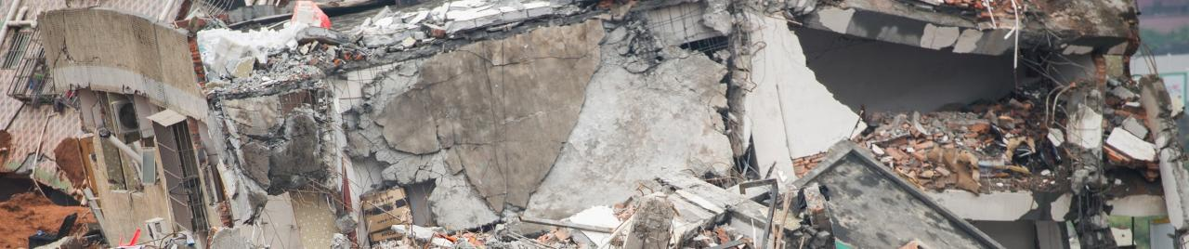
1
家庭该如何避震 ？
地震预警时间短暂，室内避震更具有现实性，而室内房屋倒塌后形成的三角空间，往往是人们得以幸存的相对安全地点，可称其为避震空间。这主要是指大块倒塌体与支撑物构成的空间。
室内易于形成三角空间的地方是：
炕沿下、坚固家具附近；
内墙墙根、墙角；

Slide 9
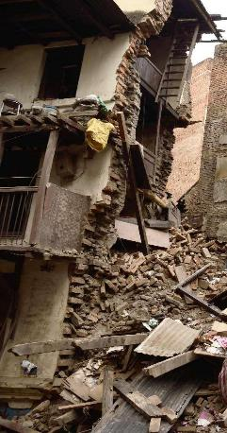
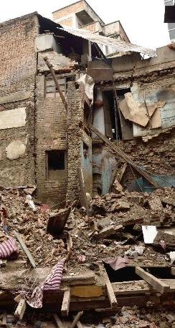
在停车场如何避震？
如果你正在停车场，千万不要留在车内，以免垮下来的天花板压扁汽车，造成伤害；应该卧在或蹲在车旁。

Slide 10
震后自救
A
B
C
D
地震时如被埋压在废墟下，周围又是一片漆黑，只有极小的空间，你一定不要惊慌，要沉着，树立生存的信心，相信会有人来救你，要千方百计保护自己。
在这种极不利的环境下，首先要保护呼吸畅通，挪开头部、胸部的杂物，闻到煤气、毒气时，用湿衣服等物捂住口、鼻；
避开身体上方不结实的倒塌物和其它容易引起掉落的物体；
扩大和稳定生存空间，用砖块、术棍等支撑残垣断壁，以防余震发生后，环境进一步恶化。

Slide 11
震后自救
E
F
G
设法脱离险境。如果找不到脱离险境的通道，尽量保存体力，用石块敲击能发出声响的物体，向外发出呼救信号。
不要哭喊、急躁和盲目行动，这样会大量消耗精力和体力，尽可能控制自己的情绪或闭目休息，等待救援人员到来。如果受伤，要想法包扎，避免流血过多。
维持生命。如果被埋在废墟下的时间比较长，救援人员未到，或者没有听到呼救信号，就要想办法维持自己的生命，尽量寻找食品和饮用水，必要时自己的尿液也能起到解渴作用。

Slide 12
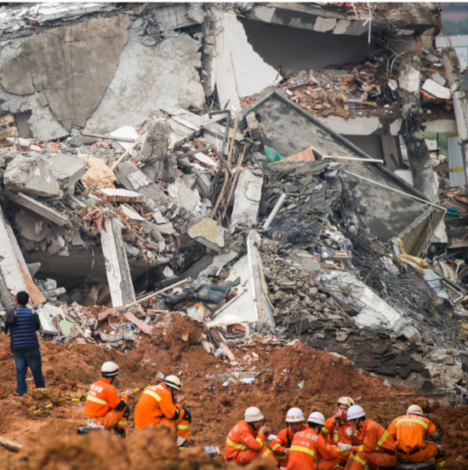
地震时如何进行个人防护？
在房屋里，则赶快到安全的地方，如躲到书桌、工作台、床底旁边。单元楼内，可选择开间小的卫生间、墙角，依靠上下水管道和煤气管道的支撑，减小伤亡。
A
对于户外开阔，住平房的职工，震时可头顶被、枕头或安全帽逃出户外，来不及时，最好在室内避震。
B
要注意远离窗户，趴下时，头靠墙，使鼻子上方双眼之间凹部枕在横着的双臂上面，闭上眼和嘴，用鼻子呼吸。
C
一般来说，不要跑出建筑物，最好就近找个安全处躲避，待地震后，如果需要疏散，再沉着离开。
D

Slide 13
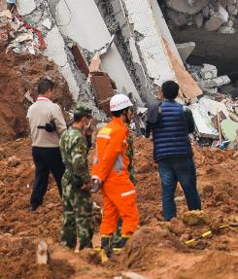
当你感到地面或建筑物晃动时，切记最大的危害是来自掉下来的碎片，此刻，要动作机灵的躲避。
E
地震时，门框会因变形而打不开，所以在防震期间，最好不要关门。
F
夜间地震时，要争分夺秒向安全地方转移，不要因寻找物品和穿衣而耽误时间，如有可能，要立即拉断电源，关闭煤气，熄灭明火。
G

Slide 14

照明最好用手电筒，不要用火柴、蜡烛等明火。
H
地震时，如已被砸伤或埋在倒塌物下面，应先观察周围环境，寻找通道，千方百计想办法出去。
I
若无通道，则要保存体力，不要大喊大叫，要静听外面的动静，如听到有人走过的声音，可敲击铁管或墙壁使声音传出去，以便救援。同时要在狭小的空间里，寻找食物维持生命。
J

Slide 15
发生险情时，如何救助？
地震中被埋在废墟下的人员，应用手巾、衣服等捂住口鼻，避免被烟尘呛闷窒息，还应尽可能清除压在身上的各种物品。
最好朝着有光线的地方移动。无力 脱险时，尽量减少气力的消耗，坚持时间越长，得救的可能越大。
此外，外面的人废墟下的声音不容易听见，因此要等到听到外面有人时再呼救或敲击墙壁等。
营救他人时应先确定伤员的头部位置，使头部先暴露，迅速清除口鼻内的尘土，再使胸腹部暴露，不要强拉硬拽。如有窒息，应及时施以人工呼吸。

Slide 16
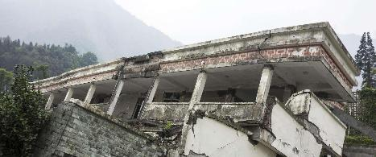
牢记逃生互救方法
大家需要通过这次演练牢记在危险环境中迅速逃生、自救、互救的基本方法，当真的灾难来临时，我们才不会恐慌和措手不及，才能够拯救自己，拯救我们身边的人。
大家需要牢记在危险环境中迅速逃生、自救、互救的基本方法，安全没有如果，生命没有重来。

Slide 17
2
演练逃生过程
2026年5月12日全国防灾减灾日

Slide 18
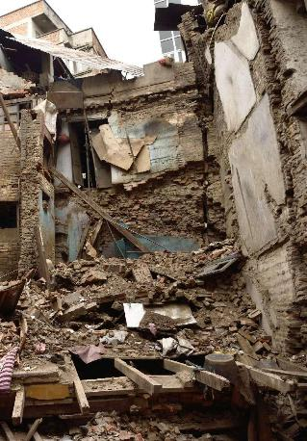
演练要求
1、地震灾害发生或演练，均以广播警报声或应急领导小组成员的呼喊为警报信号。
3、演练过程必须注意安全，学生要听从各楼层负责老师的指挥，动作迅速而又不慌不乱，应该排成两路纵队，有秩序地前进，不能争先恐后、慌乱奔跑。下楼梯时必须走，在平地上可以有秩序地小跑，迅速转移到指定位置。如果有同学跌倒，要尽快扶起来。
2、师生听到警报信号后，立即停止上课，关闭办公室、教室所有用电设备，随手关门。所有老师马上到达指定岗位，组织学生迅速撤离教学楼。

Slide 19

4、疏散过程中，可以用双手护头，以防被砸伤。
5、各楼层负责指挥的老师疏散完所在年级的学生后，跟随所在年级的学生立即撤离，路上如有学生摔倒或受伤，马上把他们抬到指定的集合地点，各岗位的教师迅速按指定地点分年级集合。
集合地点：操场。各班学生到达集中地后，要立即原地蹲下，保护头部。集合时每班排二列纵队，学生全体坐下，安静，班主任在队伍前面，副班主任在队伍后面。
班主任和副班主任迅速清点人数，报告年级组长，组长统计完本年级各班人数及教师人数后，报告校长。

Slide 20

学生自救方法与疏散楼梯安排
1、地震时室内、外避险
听到地震警报后，处于教学楼内的师生立即停止教学活动，告诉学生不要慌乱，并指挥学生将身体尽量缩成一团，迅速抱头、闭眼、躲在各自课桌下，靠围墙的学生尽量往里靠。
躲避的姿势：将一个胳膊弯起来保护眼睛不让碎玻璃击中，另一只手用力抓紧桌腿。
在墙角躲避时，把双手交叉放在脖子后面保护自己，可以拿枕头或其他保护物品遮住头部和颈部。
在操场上的师生应该到空旷场地或疏散区去躲避，就地不动蹲下，用手保护头部，注意避开大建筑物或危险物（如围墙、电线杆等）。

Slide 21
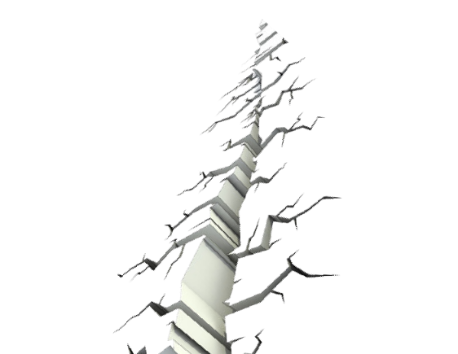
2、紧急疏散避险
等到地震结束后，为了防止较大的余震发生，应该立即进行有秩序地疏散，到安全的地方去躲避余震。
如家长来校接孩子，准许家长到各班班主任处签字接走学生。
要有顺序地疏散，每班成两路纵队，学生分前后门走，各排一队，教师可根据班级人数进行安排，离门最近的学生把门固定住，以免门被关上，影响逃生时间。等所有同学都撤离了，他们才跟在队伍最后。

Slide 22
3
紧急应变预案
2026年5月12日全国防灾减灾日

Slide 23
临震应急行动
1、接到上级地震、临震预(警)报后，领导小组立即进入临战状态，依法发布有关消息和警报，全面组织各项抗震工作。各组随时准备执行防震救灾任务。
2、组织有关人员对所属建筑进行全面检查，封堵，关闭危险场所，停止各项教室内大型活动。
3、加强对易燃易爆物品的管理，加强对食堂、门卫室等场所的防护，保证防震减灾工作顺利进行。
4、加强对师生宣传教育，做好师生、学生家长思想稳定工作。
5、加强各类值班值勤，保持通信畅通，时掌握各种情况，全力维护正常的教学工作和生活秩序。
6、各项物资准备。

Slide 24

震后应急行动
1、无论是否有预报、警报，当发生破坏性地震后，学校防震应急领导小组成员立即赶赴学校，其他在校防震应急领导小组成员必须在震后5分钟内在本校操场集合待命。
2、各防震应急领导小组成员在校长统一组织指挥下，迅速组织人员参加本校抢险救灾。
1）迅速发出紧急警报，组织仍滞留在各种建筑物内的所有人员撤离。
2）迅速关闭、切断输电、供水系统(应急照明系统除外)和各种明火，防止震后滋生其它灾害。
3）迅速开展以抢救人员为主要内容的现场救护工作，及时将受伤人员转移到附近救护站抢救。
4）加强对重要设备、重要物品的救护和保护，加强校园24小时行政值班值勤和巡逻，防止各类犯罪活动。
2、积极协助政府做好广大师生的思想宣传教育工作，消除恐慌心理，稳定人心，迅速恢复正常秩序，全力维护社会安全稳定。
3、迅速了解和掌握本校受灾情况，及时汇总向上级汇报。

Slide 25
4
防震演练总结
2026年5月12日全国防灾减灾日

Slide 26

一、全体项目员工的安全意识有所提高，对防震安全常识有了进一步了解。
对应对突发事件的应急能力有所提高，演练现场大多数员工能有效组织、迅速对地震事故警报做出反应，对今后应对突发事件有一定的提高。
二、师生掌握了一定的防震知识
演练前我部组织了防震知识培训，使现场人员掌握一定的防震知识，增强员工在紧急情况下的应变能力，自我防护能力，学习了有关防震减灾知识，并掌握地震逃生技能及注意事项等。
应急领导小组的组织能力、指挥能力和应急应变能力也得到了锻炼。基本上达到了防火演练的目的。

Slide 27

后续工作安排
老师和各级管理人员都必须密切配合处理突发事件，一旦接到处理突发事件的指令后，在确保自身安全的情况下要义不容辞的快速执行。
我们的学校是一个整体，一个有战斗力和执行力的集体。
因此在今后的工作和应急活动中对以上的不足之处加以改进，进一步加强应急工作的培训宣传工作。

